Slide 1

TUỔI TRẺ TP.HCM · TUỔI TRẺ THÀNH PHỐ BÁC
Hướng dẫn nghiệp vụ cho cán bộ cấp Thành
Dành cho tài khoản Lãnh đạo Thành Đoàn (cán bộ các Tổ, Ban Thường vụ): tiếp nhận góp ý, theo dõi, duyệt, tổng hợp; dữ liệu gốc; phần việc cấp Thành
dulieuthanhnien.thanhdoantphcm.com.vn
Thành Đoàn Thành phố Hồ Chí Minh · Tháng 10/2026

Slide 2
Nội dung
1
2
3
4
5
Truy cập hệ thống
Phản hồi - Góp ý
Duyệt báo cáo
Công trình thanh niên
Bộ chỉ số, báo cáo số liệu
Đăng nhập, quyền, menu
Tiếp nhận và trả lời
Hoạt động, số liệu phân hệ; tổng hợp, tiến độ
Theo dõi, duyệt, phản hồi, tổng hợp
Theo dõi, xác nhận, trả lại, tổng hợp
6
7
8
9
Thang điểm thi đua
Dữ liệu gốc
Phần việc cấp Thành
Góp ý các phân hệ
Chấm, giải trình, tổng hợp, chốt
Đối chiếu số cơ sở nhập
Theo phân công của Thường trực
Báo lỗi, đề nghị chức năng
Cuối bài: Câu hỏi thường gặp · Ảnh minh họa dùng dữ liệu mẫu · Bản web đầy đủ: Hỗ trợ › Hướng dẫn cho Lãnh đạo

Slide 3
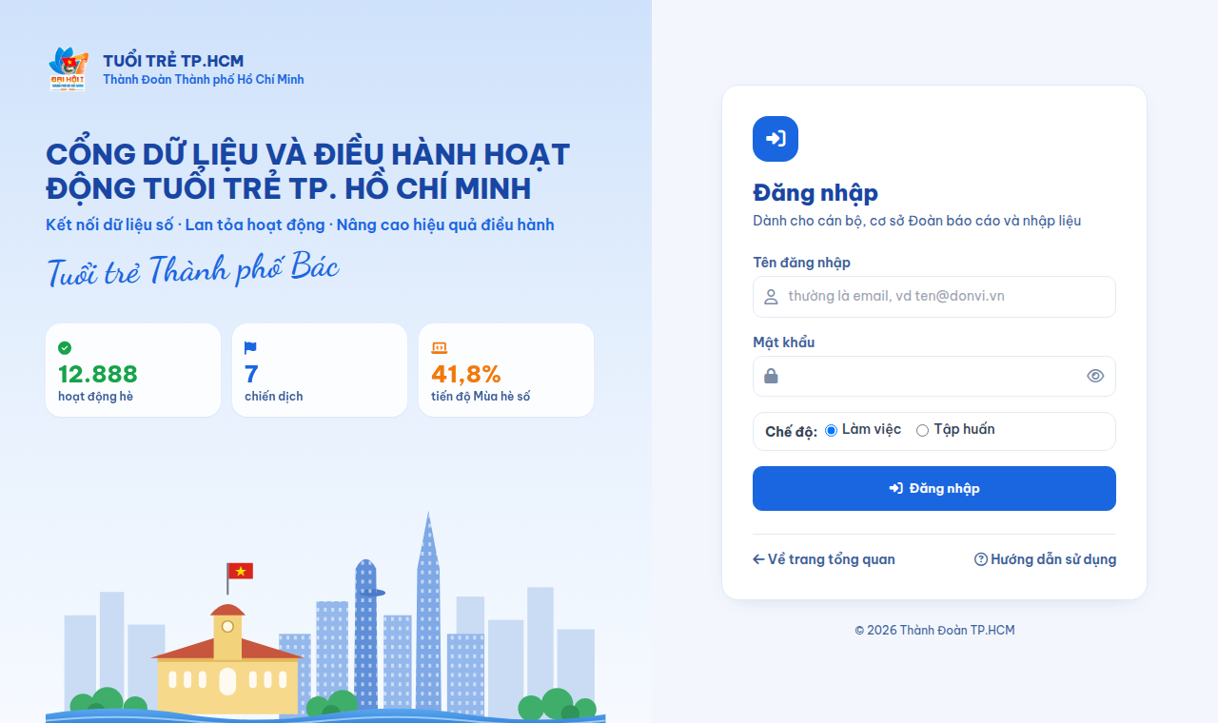
PHẦN 1
Truy cập hệ thống: đăng nhập
Mở dulieuthanhnien.thanhdoantphcm.com.vn › Đăng nhập › nhập tên đăng nhập (không phân biệt chữ hoa thường), mật khẩu do Văn phòng cấp.
Dòng Chế độ để Làm việc. Chọn Tập huấn khi thực hành: dữ liệu tách riêng, có dải sọc cam trên cùng.
Lần đầu: hệ thống chỉ mở trang Đổi mật khẩu. Tối thiểu 8 ký tự, khác mật khẩu cũ, độ mạnh từ Trung bình trở lên.
Đổi lúc khác: nút chìa khóa góc trên bên phải. Dùng máy chung: xong việc bấm Đăng xuất.
Trang đăng nhập: ô Tên đăng nhập, mật khẩu, dòng Chế độ
!
Sai mật khẩu 10 lần: bị chặn 15 phút. Quên mật khẩu: liên hệ Văn phòng Thành Đoàn.

Slide 4
PHẦN 1
Quyền của tài khoản: nút hiện ra tùy quyền
Văn phòng Thành Đoàn cấp tài khoản và đặt quyền cho từng cán bộ. Không có quyền thì không thấy nút. Lãnh đạo xem được số liệu mọi cơ sở.
Thiết lập | Ý nghĩa
Duyệt | Duyệt hoạt động, số liệu phân hệ; xác nhận Bộ chỉ số, báo cáo CTTN; chấm thi đua, nghiệm thu công trình (cùng với Tổ)
Trả lại | Trả lại báo cáo cho cơ sở (ghi lý do)
Sửa | Sửa báo cáo đang chờ duyệt (số cũ lưu lịch sử); nhập số liệu cấp Thành của Bộ chỉ số
Giao chỉ tiêu cho cơ sở | Giao mục tiêu cho từng đơn vị ở chỉ tiêu do Tổ mình phụ trách
Tổ chuyên môn | Tiêu chí, Cụm thi đua được chấm; nhóm chỉ số cấp Thành được nhập; công trình được nghiệm thu
Cơ sở phụ trách | Lọc sẵn các trang theo cơ sở bạn phụ trách (vẫn xem được mọi cơ sở)
i
Cấu hình bộ chỉ số / thang điểm, đặt hạn, gia hạn, mở lại báo cáo đã xác nhận, tài khoản, danh mục: việc của Văn phòng — đề nghị Văn phòng khi cần.

Slide 5
PHẦN 1
Menu của Lãnh đạo
Menu | Dùng để
Tổng quan | Việc đang chờ bạn, tình hình toàn Thành; Chọn nhanh tháng / quý / năm
Duyệt báo cáo | Hoạt động, số liệu phân hệ chờ Thành Đoàn duyệt (phần 3)
Hoạt động, chiến dịch › từng phân hệ | Hoạt động mọi cơ sở; tổng hợp, tiến độ, giao chỉ tiêu (phần 3)
Công trình thanh niên | Tổng quan, tiến độ đăng ký / báo cáo, nghiệm thu (phần 4)
Bộ chỉ số báo cáo số liệu › Bộ chỉ số, báo cáo số liệu | Xác nhận báo cáo cơ sở, tổng hợp, nhập số liệu cấp Thành (phần 5, 8)
› Thang điểm thi đua · Chấm điểm thi đua | Bảng tổng hợp, chốt; Tổ chấm theo tiêu chí (phần 6)
› Số liệu gốc | Số gốc đối chiếu PH10.A, NK01.A, NK03.B (phần 7)
Hỗ trợ › Phản hồi - Góp ý, Câu hỏi thường gặp | Trả lời góp ý của cơ sở, gửi góp ý (phần 2, 9); số cam = góp ý chờ trả lời
Chưa thấy mục mới trên menu: bấm Ctrl+F5 để tải lại trang. Điện thoại: nút ☰ mở menu.

Slide 6
PHẦN 2
Phản hồi - Góp ý: tiếp nhận
Ở đâu: Menu Hỗ trợ › Phản hồi - Góp ý (số màu cam trên menu = góp ý chờ Thành Đoàn trả lời, tự cập nhật 2 phút một lần)
Thẻ Tất cả: góp ý của mọi tài khoản. Góp ý chờ trả lời (mới gửi hoặc người gửi vừa viết thêm) xếp đầu, có chấm cam.
Lọc theo trạng thái, loại; ô tìm tiêu đề, nội dung.
Bảng ghi: góp ý, loại, trạng thái, người gửi (tên, đơn vị), số trao đổi, ngày cập nhật.
Bấm một góp ý để mở: nội dung, trang liên quan (bấm để tới đúng màn hình người gửi gặp), ảnh chụp, tệp đính kèm.
Loại | Thường cần
Báo lỗi | Chuyển Tổ CĐS-CNTT nếu lỗi hệ thống
Đề nghị chức năng | Tổ phụ trách phân hệ cho ý kiến
Hỏi cách dùng | Trả lời ngay; hay thì đưa lên FAQ
Số liệu, chỉ tiêu | Tổ phụ trách chỉ tiêu trả lời
Khác | Văn phòng phân loại
★
Thành Đoàn = mọi tài khoản Lãnh đạo và Admin hệ thống: ai cũng thấy, trả lời được. Nên thống nhất Tổ nào trả lời loại nào để không trùng.

Slide 7
PHẦN 2
Phản hồi - Góp ý: trả lời, đổi trạng thái, đưa lên FAQ
1
Trả lời người gửi
2
Ghi chú nội bộ
Ô Trả lời người gửi › nội dung (dán ảnh bằng Ctrl+V, kéo thả hoặc Đính kèm ≤ 5 tệp, ≤ 5 MB) › Gửi. Người gửi thấy ngay trên trang, có thể viết thêm.
Tích Ghi chú nội bộ (người gửi không thấy) trước khi Gửi: trao đổi giữa các Tổ, ghi việc đã chuyển ai xử lý.
3
Đổi trạng thái
4
Đưa lên FAQ
Ô trạng thái góc trên: Mới › Đang xử lý › Đã xử lý hoặc Không xử lý. Trả lời xong nhớ đổi để người gửi biết.
Câu hỏi nhiều người gặp: Đưa lên FAQ › sửa câu hỏi, câu trả lời cho gọn (điền sẵn từ góp ý) › Lưu. FAQ không hiện người gửi, đơn vị, tệp. Sửa FAQ / gỡ khi cần.
Xóa góp ý (kèm mọi trao đổi, tệp): chỉ Admin hệ thống. Chưa có thông báo email / Zalo — người gửi xem trả lời trên trang.

Slide 8
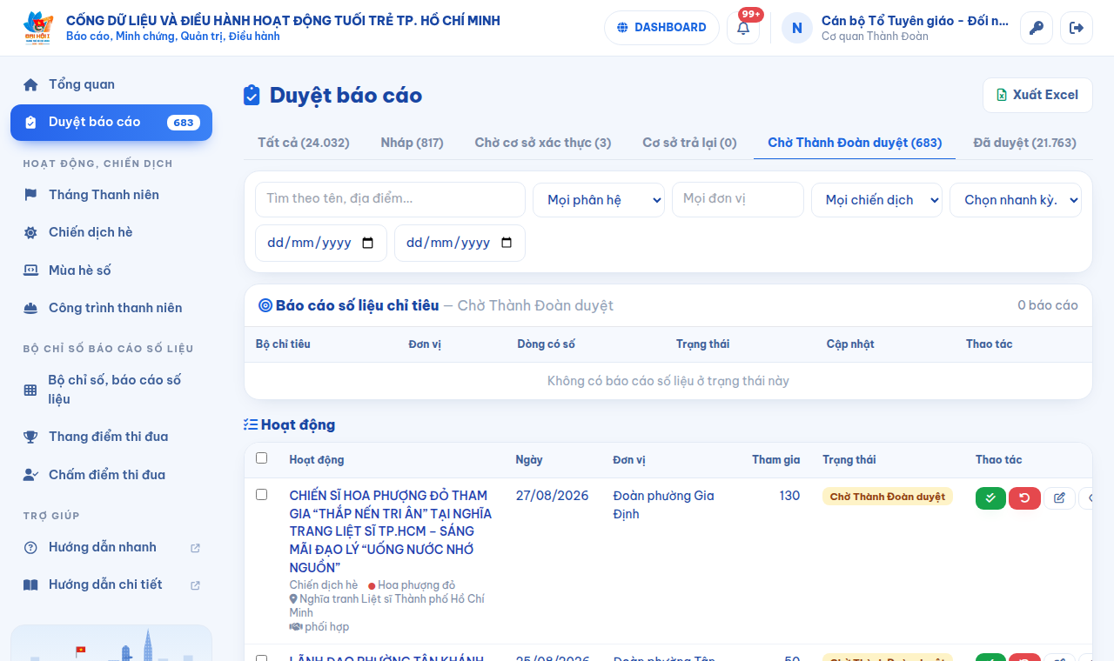
PHẦN 3
Duyệt báo cáo: hoạt động, số liệu phân hệ
Ở đâu: Menu Duyệt báo cáo › tab Chờ Thành Đoàn duyệt (số vàng trên menu = báo cáo đang chờ)
Ô Chỉ cơ sở tôi phụ trách bật sẵn; bỏ tích để xem mọi cơ sở.
Bấm con mắt xem số, minh chứng, Quá trình xử lý / Lịch sử.
Duyệt hoặc Trả lại (bắt buộc ghi lý do, về Admin cơ sở). Tích nhiều dòng để làm hàng loạt.
Chờ cơ sở xác thực
Chờ Thành Đoàn duyệt
Chưa tới Thành Đoàn
Việc của bạn
Trang Duyệt báo cáo: báo cáo số liệu (bảng trên), hoạt động (bảng dưới)
Đã duyệt
Thành Đoàn trả lại
Vào tổng hợp, trang công khai
Cơ sở sửa, gửi lại

Slide 9
PHẦN 3
Duyệt báo cáo: lưu ý, tổng hợp, tiến độ
Trước khi duyệt
Phân hệ › Số liệu chỉ tiêu | Dùng để
Tổng hợp | Chỉ số đã duyệt; số hiện tại hoặc bản chốt. Bấm số tổng xem nguồn: từng đơn vị, số đang nhập, đơn vị bắt buộc chưa khai báo. Xuất Excel 3 trang.
Tiến độ & hạn | Chưa làm · Đang làm · Chờ duyệt · Hoàn thành · Quá hạn · Sắp đến hạn · Gửi trễ. Xuất Excel đôn đốc đúng danh sách đang lọc.
Giao chỉ tiêu | Quyền Giao chỉ tiêu: nhập mục tiêu từng đơn vị hoặc Điền cùng một số › Lưu; nhiều chỉ tiêu dùng Excel.
Báo cáo số liệu có dòng "N lỗi / M cảnh báo": số gấp hơn 3 lần mục tiêu, cao bất thường so với đơn vị cùng loại, số ≥ 100.000 ở chỉ tiêu triệu đồng.
Lịch sử ghi "Gửi sau hạn", "Kèm N cảnh báo số liệu" nếu có.
Hoạt động nghi trùng có cảnh báo — xem kỹ.
Có quyền Sửa: sửa khi đang chờ duyệt; số cũ lưu lịch sử.
Đã duyệt cần mở lại: đề nghị Văn phòng.
Ở đâu: Hoạt động, chiến dịch › chọn phân hệ (Chiến dịch hè, Mùa hè số…) › thẻ Số liệu chỉ tiêu › thẻ con Tổng hợp · Tiến độ & hạn · Giao chỉ tiêu. Gia hạn cho đơn vị: đề nghị Văn phòng.
★
Trả lại nên ghi rõ số nào, minh chứng nào cần sửa để cơ sở sửa một lần là đúng.

Slide 10
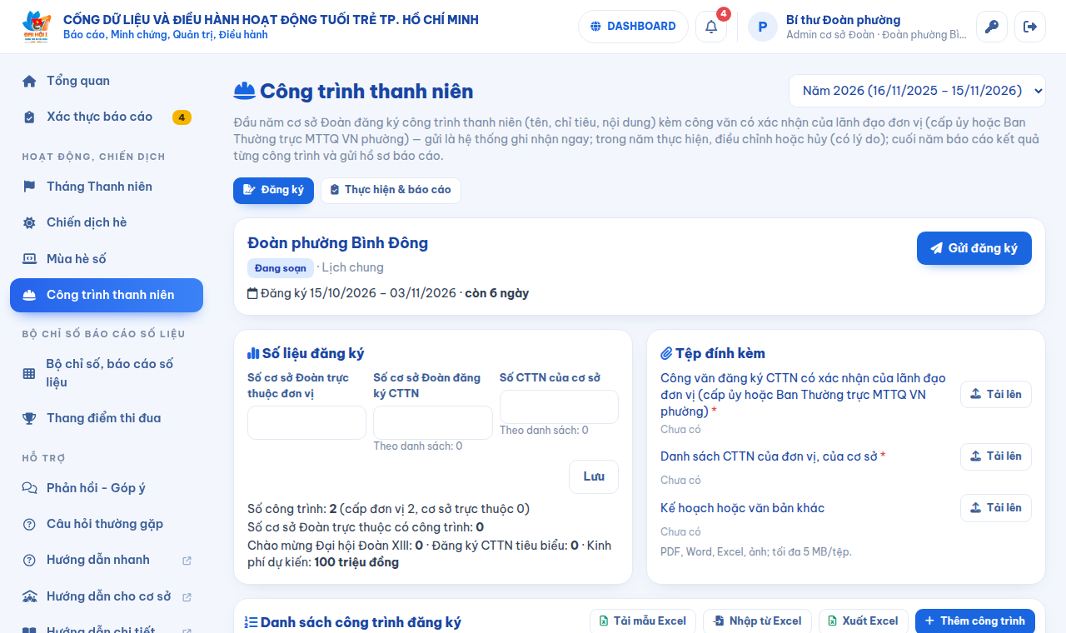
PHẦN 4
Công trình thanh niên: theo dõi
Ở đâu: Menu Công trình thanh niên › thẻ Tổng quan · Tiến độ · Nghiệm thu (chọn năm ở góc trên)
Kỳ 16/11 năm trước – 15/11, lịch theo khối (thẻ Kỳ). Năm 2026: P-X-ĐK, CNLĐ, LLVT, Cấp Thành đăng ký và báo cáo đến hết 03/11; Trường học đăng ký đến hết 15/11 (báo cáo thông báo sau).
Thẻ | Xem gì
Tổng quan | Đơn vị đã gửi / tổng, số công trình, ĐVTN tham gia, kinh phí; theo khu vực, lĩnh vực, tháng bắt đầu; công trình tiêu biểu
Tiến độ › Đăng ký | Mỗi đơn vị một dòng: Chưa đăng ký · Đang soạn · Đã ghi nhận · Bị trả lại…; bấm dòng xem công trình, hồ sơ (công văn, danh sách)
Tiến độ › Báo cáo | Tình trạng báo cáo kết quả, hồ sơ đề nghị công nhận
Nghiệm thu | Công trình đã báo cáo: chờ · đạt · không đạt · tiêu biểu
Màn hình đăng ký của cơ sở (Thành Đoàn mở một dòng ở Tiến độ thấy cùng nội dung)
i
Tích Chỉ cơ sở tôi phụ trách để lọc theo phân công.

Slide 11
PHẦN 4
Công trình thanh niên: duyệt, phản hồi, tổng hợp
Việc | Quyền | Cách làm
Phản hồi đăng ký | Trả lại | Đăng ký được ghi nhận ngay khi cơ sở gửi. Thấy sai: mở dòng ở Tiến độ › Đăng ký › Trả lại kèm ý kiến (sửa gì) — cơ sở sửa, gửi lại.
Xác nhận / trả lại báo cáo | Duyệt / Trả lại | Tiến độ › Báo cáo: xem báo cáo từng công trình (ĐVTN, ngày công, kết quả chỉ tiêu, Được việc / người / tổ chức), công văn đề nghị công nhận › xác nhận hoặc trả lại.
Nghiệm thu | Duyệt, thuộc Tổ phụ trách đơn vị | Thẻ Nghiệm thu: lọc Chờ nghiệm thu › bấm mã xem báo cáo › tích chọn › Đạt / Không đạt (ghi ý kiến).
Công nhận tiêu biểu, gia hạn | Văn phòng | Theo quyết định BTV; cơ sở xin gia hạn — chuyển đề nghị kèm lý do cho Văn phòng.
Tổng hợp, đôn đốc | Mọi Lãnh đạo | Excel tiến độ (đúng danh sách đang lọc — dùng nhắc cơ sở chưa làm) · Excel mọi công trình · Excel nghiệm thu.
★
Trả lại nên ghi rõ công trình nào, sửa gì, thiếu hồ sơ gì để cơ sở sửa một lần là đúng.

Slide 12
PHẦN 5
Bộ chỉ số: theo dõi, xác nhận, trả lại
Ở đâu: Menu Bộ chỉ số báo cáo số liệu › Bộ chỉ số, báo cáo số liệu › thẻ Theo đơn vị
1
2
3
4
Theo dõi
Xem báo cáo
Xác nhận
Trả lại
Mỗi đơn vị một dòng: khu vực, trạng thái (Đang nhập · Đã nộp · Đã xác nhận), tiến độ, hạn, ngày nộp, nộp trễ. Lọc trạng thái, khu vực, tên.
Bấm tên đơn vị: từng nhóm NK / PH — số, kết quả tỷ lệ, minh chứng, danh sách chi tiết; PH10.A có dòng số trên PM Quản lý Đoàn viên.
Báo cáo Đã nộp, số hợp lý: Xác nhận (quyền Duyệt).
Cần sửa: Trả lại kèm lý do (quyền Trả lại). Báo cáo về Đang nhập, cơ sở sửa rồi nộp lại.
Báo cáo đã xác nhận cần mở lại, gia hạn cho cơ sở quá ngày khóa: đề nghị Văn phòng. Mọi thao tác ghi ở Lịch sử (ai, lúc nào, lý do).
i

Slide 13
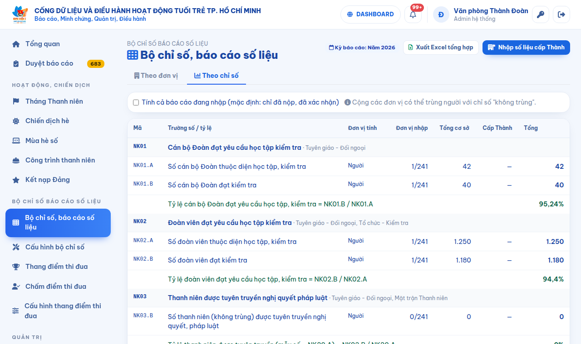
PHẦN 5
Bộ chỉ số: tổng hợp toàn Thành
Thẻ Theo chỉ số: mỗi trường số — số đơn vị đã nhập / áp dụng, tổng cơ sở, cấp Thành, tổng; tỷ lệ = tổng tử ÷ tổng mẫu.
Mặc định chỉ tính báo cáo đã nộp, đã xác nhận; tích ô để tính cả báo cáo đang nhập.
Trường kèm danh sách (NK14 dự án, NK07 công trình…): nút Danh sách gộp mọi đơn vị, đánh dấu tên trùng; NK14 đếm dự án không trùng.
Xuất Excel tổng hợp: Theo chỉ số, Đơn vị, Chi tiết và một trang cho mỗi danh sách.
Thẻ Theo chỉ số: tổng cơ sở, cấp Thành, tỷ lệ toàn Thành phố

Slide 14
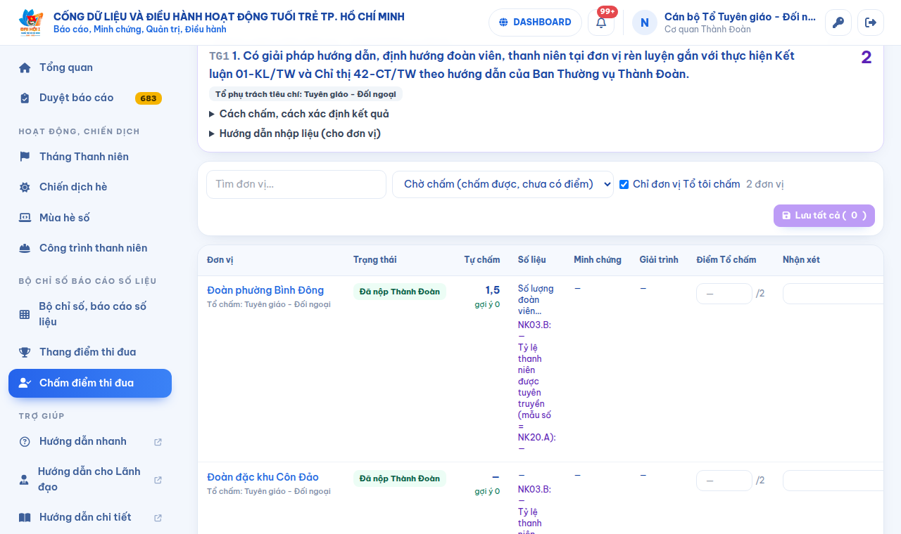
PHẦN 6
Thang điểm thi đua: Tổ chấm theo tiêu chí
Ở đâu: Menu Bộ chỉ số báo cáo số liệu › Chấm điểm thi đua
Chọn khối (ghi số đơn vị đã nộp, số lượt chờ bạn chấm) › chọn tiêu chí (ô Chỉ tiêu chí Tổ tôi chấm bật sẵn). Mở Cách chấm để đối chiếu.
Bảng đơn vị: điểm tự chấm, số liệu (kèm số bộ chỉ số), minh chứng (mở bảng điểm đơn vị ở thẻ mới), giải trình, điểm gợi ý. Lọc Chờ chấm.
Nhập Điểm Tổ chấm, Nhận xét › Lưu từng dòng hoặc Lưu tất cả. Xóa trống điểm = bỏ điểm đã chấm.
Mỗi Cụm thi đua giao cho một Tổ — Tổ chấm mọi tiêu chí của đơn vị trong cụm. Phân công sai: báo Văn phòng.
Tiêu chí thường chấm sau khi đơn vị nộp; tiêu chí Cấp Thành chấm chấm được ngay.
Tiêu chí TG1, lọc Chờ chấm: đơn vị đã nộp, tự chấm 1,5; ô Điểm Tổ chấm, Nhận xét

Slide 15
PHẦN 6
Thang điểm: giải trình, điểm trừ, tổng hợp, chốt
1
2
3
4
Phản hồi
Giải trình
Điểm trừ
Tổng hợp, chốt
Nhận xét của Tổ hiện cho đơn vị ở từng tiêu chí — ghi rõ căn cứ khi chấm thấp hơn tự chấm.
Đơn vị không đồng ý gửi giải trình (mỗi tiêu chí một lần): nhãn Giải trình chờ Tổ xem. Xem lại, Lưu điểm (giữ hoặc đổi, ghi nhận xét trả lời) thì nhãn tắt.
Tổ Văn thư - Tổng hợp nhập từng văn bản phê bình ở TR1 (số, ngày, đơn vị ban hành): mỗi văn bản −2.
Menu Thang điểm thi đua: tổng tự chấm, Tổ đã chấm n/m, Chờ tôi chấm, Giải trình chờ xem, Điểm chốt, Hạng; Xuất Excel. Chốt: Lãnh đạo Tổ VT-TH có quyền Duyệt — tích đơn vị › Chốt các đơn vị đã chọn.
Điểm gợi ý chỉ để tham khảo — điểm cuối do Tổ quyết định sau khi xem minh chứng. Hệ thống nhắc khi chốt mà còn tiêu chí chưa chấm / giải trình chờ xem; sau chốt không sửa được (mở lại: Văn phòng).
!

Slide 16
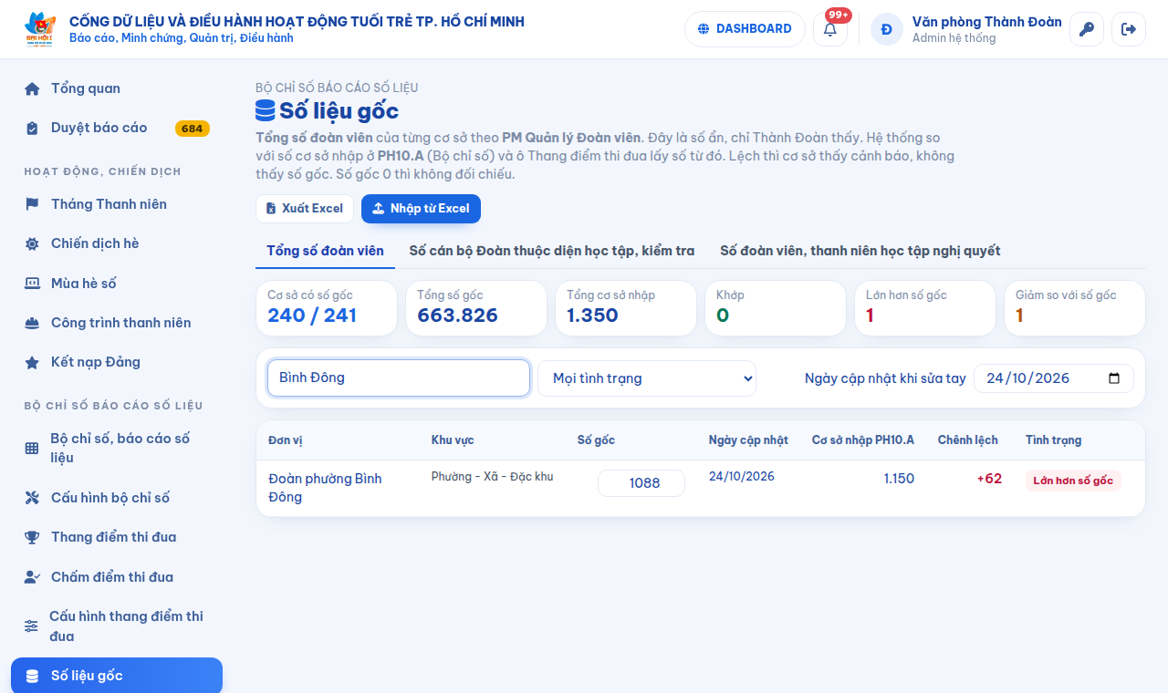
PHẦN 7
Dữ liệu gốc: đối chiếu số cơ sở nhập
Ở đâu: Menu Bộ chỉ số báo cáo số liệu › Số liệu gốc › thẻ chọn loại ở đầu trang
Số gốc là số ẩn: cơ sở không thấy, chỉ nhận câu cảnh báo khi số nhập lớn hơn ("chưa khớp…") hoặc nhỏ hơn ("kiểm tra hoặc giải trình về Tổ…"). Không chặn lưu, nộp.
3 loại: Tổng số đoàn viên ↔ PH10.A · Số cán bộ Đoàn thuộc diện học tập ↔ NK01.A · Học tập nghị quyết ↔ NK03.B.
Bảng: số gốc, ngày cập nhật, số cơ sở nhập, chênh lệch, tình trạng (Khớp · Lớn hơn · Giảm · Chưa nhập · Không đối chiếu). Lọc tình trạng, Xuất Excel để đôn đốc.
Mở báo cáo một đơn vị: dưới ô đối chiếu có dòng "Số trên …: số · chênh lệch" (chỉ Thành Đoàn thấy).
Thẻ Tổng số đoàn viên: 240 / 241 cơ sở có số gốc. Đoàn phường Bình Đông nhập 1.150, số gốc 1.088: Lớn hơn, +62

Slide 17
PHẦN 7
Cung cấp, cập nhật dữ liệu gốc theo phân công
1
2
3
4
Chuẩn bị tệp
Tổ tự nạp
Chưa đủ quyền
Đối chiếu
Mở thẻ loại cần nạp › Xuất Excel (đúng mẫu) › điền cột số từ nguồn chính thức; ghi ngày số liệu ở tiêu đề (dd/mm/yyyy).
Lãnh đạo có quyền Sửa thuộc Tổ của loại: Nhập từ Excel › xem dòng ghép tên gần đúng / chưa ghép › Ghi số gốc. Sửa lẻ: gõ ở ô Số gốc › lưu.
Gửi tệp qua Phản hồi - Góp ý (loại Số liệu, chỉ tiêu) để Văn phòng nạp; hoặc đề nghị Văn phòng cấp quyền Sửa, gắn Tổ.
Theo dõi cột chênh lệch, nhắc cơ sở sửa hoặc giải trình; nạp lại khi nguồn có số mới. Đơn vị không có trong tệp giữ số cũ.
Dữ liệu gốc | Đối chiếu với | Tổ nạp / sửa
Tổng số đoàn viên (PM Quản lý Đoàn viên) | PH10.A | Tổ chức - Kiểm tra
Số cán bộ Đoàn thuộc diện học tập, kiểm tra | NK01.A | Tuyên giáo - Đối ngoại
Số đoàn viên, thanh niên học tập nghị quyết | NK03.B | Tuyên giáo - Đối ngoại, Mặt trận Thanh niên

Slide 18
PHẦN 8
Phần việc của cấp Thành theo phân công
1
Số liệu cấp Thành (Bộ chỉ số)
2
Tiêu chí Cấp Thành chấm
Trang Bộ chỉ số › Nhập số liệu cấp Thành (góc trên). Mỗi Tổ nhập các nhóm thuộc Tổ mình (quyền Sửa + tài khoản gắn Tổ); nhóm Tổ khác chỉ xem. Gõ số › Lưu ở hàng; mở hàng thêm link, tệp. Không cần nộp. Số vào cột Cấp Thành của tổng hợp.
Ở Chấm điểm thi đua, tiêu chí do Cấp Thành chấm chấm được ngay, không chờ đơn vị nộp. Điểm trừ: Tổ VT-TH.
3
Hoạt động của cấp Thành
4
Công trình cấp Thành
Tổ đăng nhập tài khoản Nhập liệu của Tổ (gắn Cơ quan Chuyên trách Thành Đoàn) › nhập như cơ sở, kèm minh chứng › gửi. Tài khoản Lãnh đạo không nhập hoạt động.
Cơ quan Chuyên trách đăng ký, báo cáo CTTN như cơ sở (lịch chung): Tổ nhập công trình; coquan.thanhdoan tải hồ sơ, gửi đăng ký / báo cáo.
Phân công giao chỉ tiêu cho cơ sở (phân hệ): Số liệu chỉ tiêu › Giao chỉ tiêu (quyền Giao chỉ tiêu, chỉ chỉ tiêu của Tổ mình).

Slide 19
PHẦN 8
Tài khoản của Cơ quan Chuyên trách Thành Đoàn
Từ 27/10/2026, Cơ quan Chuyên trách có tài khoản như một cơ sở Đoàn để các Tổ tự nhập hoạt động, công trình của cấp Thành.
Tài khoản | Vai trò | Dùng để
tckt · tgdn · tnth · mttn · tcqtda · vtth · thieunhi · cdscntt + ".nhaplieu.thanhdoan" | Nhập liệu — mỗi Tổ một | Nhập hoạt động Tổ tổ chức, số liệu chỉ tiêu cấp Thành của phân hệ, công trình thanh niên của Tổ
coquan.thanhdoan | Admin cơ sở của Cơ quan (Tổ VT-TH giữ) | Xác thực hoạt động, số liệu các Tổ gửi; tải hồ sơ, gửi đăng ký, gửi báo cáo CTTN
1
2
3
Tổ nhập
Cơ quan xác thực
Lãnh đạo duyệt
Tài khoản Nhập liệu của Tổ nhập, gửi.
coquan.thanhdoan xác thực hoặc trả lại Tổ.
Ở Duyệt báo cáo (phần 3), như báo cáo của cơ sở.
i
Mật khẩu ban đầu do Văn phòng thông báo; lần đầu hệ thống bắt đổi. Cách nhập: Hướng dẫn cho cơ sở. Bộ chỉ số cấp Thành vẫn do Lãnh đạo các Tổ nhập.

Slide 20
PHẦN 9
Góp ý, phản hồi các phân hệ, chức năng
Ở đâu: Menu Hỗ trợ › Phản hồi - Góp ý › Gửi góp ý
Chọn loại: Báo lỗi · Đề nghị chức năng · Hỏi cách dùng · Số liệu, chỉ tiêu · Khác.
Tiêu đề (≥ 5 ký tự), nội dung. Ô Trang liên quan tự điền trang bạn vừa mở — giữ nguyên để người xử lý tới đúng chỗ.
Đính kèm: Ctrl+V dán ảnh chụp màn hình, kéo thả, hoặc Đính kèm (≤ 5 tệp, ≤ 5 MB; ảnh, PDF, .docx, .xlsx) › Gửi góp ý.
Theo dõi ở thẻ Của tôi: chấm cam = có trả lời mới; viết thêm ngay trong góp ý đó.
Góp ý dễ xử lý
Mỗi góp ý một việc.
Báo lỗi: đang làm gì, bấm nút nào, thông báo lỗi hiện ra, ảnh chụp.
Đề nghị: phân hệ nào, ai dùng, cần kết quả gì, căn cứ (văn bản, chỉ đạo).
Số liệu: mã chỉ tiêu / nhóm (vd PH10.A), đơn vị, số đúng.
Thay nhóm Zalo: mọi góp ý tập trung một chỗ, có trạng thái xử lý, không trôi tin. Ý kiến chung của Tổ về một phân hệ nên gửi một góp ý tổng hợp.
i

Slide 21
CÂU HỎI THƯỜNG GẶP
Câu hỏi thường gặp
?
Không thấy nút Duyệt / Trả lại / Sửa?
?
Không thấy góp ý của cơ sở?
Tài khoản chưa được cấp quyền, hoặc phân hệ ngoài phạm vi. Đề nghị Văn phòng.
Đang ở thẻ Của tôi hoặc đang lọc trạng thái / loại — chọn Tất cả, bỏ lọc.
?
Không nạp / sửa được số gốc?
?
Chấm điểm không thấy đơn vị / tiêu chí?
Cần quyền Sửa và tài khoản gắn đúng Tổ của loại; Tổ khác chỉ xem. Đề nghị Văn phòng.
Ô Chỉ … Tổ tôi chấm đang bật; đơn vị chưa nộp; hoặc Cụm chưa giao cho Tổ — báo Văn phòng.
?
Không nhập được số liệu cấp Thành?
?
Không nghiệm thu được công trình?
Cần quyền Sửa và tài khoản gắn Tổ; chỉ nhập nhóm của Tổ mình.
Công trình phải đã báo cáo, chưa hủy; cần quyền Duyệt, thuộc Tổ phụ trách đơn vị.
?
Số tổng hợp khác số cơ sở báo?
?
Cơ sở xin gia hạn, mở lại?
Bộ chỉ số mặc định chỉ tính báo cáo đã nộp, đã xác nhận. Phân hệ: chỉ số đã duyệt.
Văn phòng gia hạn, mở lại — chuyển đề nghị kèm lý do.

Slide 22
Cần hỗ trợ?
1
2
3
Phản hồi - Góp ý
Hướng dẫn trên web
Văn phòng Thành Đoàn
Menu Hỗ trợ › gửi lỗi, đề nghị, câu hỏi kèm ảnh chụp màn hình.
Menu Hỗ trợ › Hướng dẫn cho Lãnh đạo — bản đầy đủ, luôn cập nhật mới nhất.
Cấp tài khoản, quyền, quên mật khẩu, gia hạn, mở lại báo cáo.
dulieuthanhnien.thanhdoantphcm.com.vn
Thành Đoàn Thành phố Hồ Chí Minh · Cập nhật 27/10/2026

